Slide 1
Дитина з РАС: розвиток, навчання, спілкування, соціалізація
Практичний психолог
“Інклюзивно-ресурсного центру” Нікольської районної ради
Донецької області
Камінська Ольга Вікторівна

Slide 2
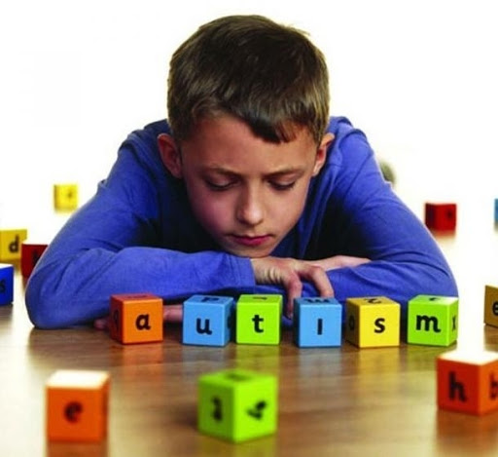
Аути́зм (грец. autos - «сам»; - «занурення в себе») - розлад розвитку нервової системи, що характеризується порушенням соціальної взаємодії, вербальної й невербальної комунікації, і повторюваною поведінкою, існують складнощі у взаємодії із зовнішнім світом, з цього приводу виникають порушення в соціалізації.

Slide 3
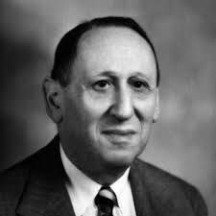
Концептуальна історія
Перший опис дитячого аутизму як синдрому було зроблено Лео Каннером. У статті 1943 року «Аутистичні порушення афективного контакту» вчений виділив «синдром раннього дитячого аутизму» як самостійну діагностичну категорію. Згодом цей розлад розвитку було названо на його честь синдромом Каннера.
(1894-1981)
Австрійський та американський
психіатр
Вчений спостерігав 11 дітей, рівень інтелектуального розвитку яких відповідав віку, але їм була властива дивна і неадекватна соціальна поведінка. Каннер писав про уникнення соціальної стимуляції, про бажання дитини перебувати в ізоляції, бути наодинці з самим собою, не спілкуватися з іншими людьми.

Slide 4
Для синдрому Каннера характерна специфічна симптоматика:
Нездатність встановити емоційний контакт, холодність і відчуження по відношенню до оточуючих людей, в тому числі до батьків.
Неадекватна реакція на будь-які незвичні зовнішні подразники - звуки, яскраве світло, погода, зміна звичного шляху і розпорядку дня.
Стереотипна, монотонна ігрова діяльність.
Ставлення до людей і тварин як до неживих предметів, маніпулятивний характер фізичного контакту.

Slide 5
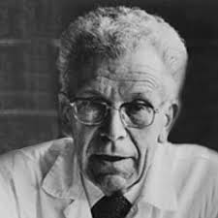
Дуже часто синдром Аспергера не діагностується до шкільного віку. На відміну від аутизму синдром Аспергера визначається, головним чином, по соціальній взаємодії дитини. У дітей з синдромом Аспергера розвиток мовлення відбувається типово, їх словниковий запас часто буває вище середнього. Але коли дитина взаємодіє з іншими людьми, вона недоречно використовує свої мовленнєві навички. Через своєчасного оволодіння мовою симптоми синдрому Аспергера в ранньому віці важко відрізнити від інших порушень поведінки, таких як синдром дефіциту уваги і гіперактивності.
(1906-1980)
Австрійський педіатр та психіатр
Ганс Аспергер був одним з перших дослідників, які займалися РАС.
У 1944 році в публікації ««Аутистичні психопати» в дитячому віці» він дав опис синдрому, названого згодом його ім'ям – Синдром Аспергера.

Slide 6
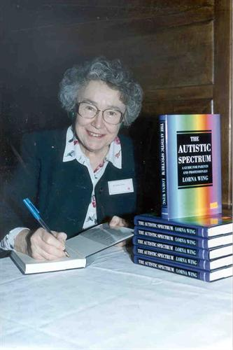
Лорна Уінг одна з перших фахівців в області дослідження розладів раннього психологічного розвитку. У 1981 ввела і популяризувала термін «синдром Аспергера» в англомовному медичному співтоваристві, опублікувавши серію історій хвороби дітей з подібними симптомами. Ввела термін «аутистичний спектр».
(1928-2014)
Англійський лікар-психіатр

Slide 7
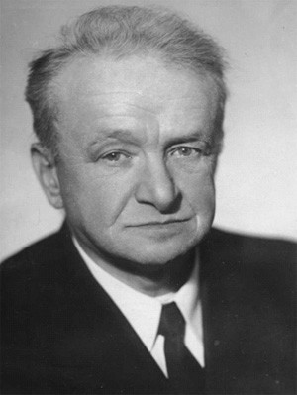
Мнухін Самуіл Семенович описував аутистичну симптоматику у зв'язку з органічним ураженням мозку у дітей.
(1902-1972)
Психіатр

Slide 8
Відповідно до Міжнародної класифікації хвороб (МКХ-10) види аутизму введені в розділ «Загальні розлади розвитку» до підрозділу «Порушення психологічного розвитку». Виділяють наступні види аутизму:
Загальні розлади розвитку.
Дитячий аутизм.
Атиповий аутизм.
Інші дезинтегративні розлади дитячого віку.
Гіперактивний розлад, який поєднується з розумовою відсталістю та стереотипними рухами.
Синдром Аспергера.
Неуточнений загальний розлад розвитку.

Slide 9
Основні ознаки аутизму у дітей до 2 років
малюк недостатньо прив'язаний до матері: не посміхається їй, не тягне до неї руки, не реагує на її догляд, не впізнає близьких родичів (навіть мати);
дитя не дивиться в очі і в обличчя при спробі спілкування з нею;
відсутня «поза готовності» при взятті малюка на руки: не простягає руки, не притискається до грудей, в зв'язку з чим він може навіть відмовлятися від грудного вигодовування;
дитя вважає за краще грати на самоті з однієї і тієї ж іграшкою або частиною її (коліщатко від машинки або однією і тією тваринкою, лялькою); інші іграшки інтересу не викликають;
пристрасть до іграшок відрізняється своєрідністю: звичайні дитячі іграшки малоцікаві, дитина-аутист може довго розглядати або пересувати який-небудь предмет перед очима, стежачи за його рухом;
не реагує на своє ім'я при нормальній гостроті слуху;
не потребує уваги або будь-якої допомоги;

Slide 10
звертається до будь-якої людини, як до неживого предмету - відсуває зі свого шляху або просто обходить;
відмічається затримка мовленнєвого розвитку (НЕ гулить в однорічному віці, не промовляє простих слів до півтора року, а простих фраз до 2 років), але навіть при розвиненому мовленні дитина рідко і неохоче розмовляє;
малюк не любить змін, противиться їм, будь-які зміни викликають тривогу або гнів;
відсутність інтересу і навіть агресія по відношенню до інших дітей;
сон поганий, характерна безсоння: дитина довго лежить з відкритими очима;
апетит знижений;
розвиток інтелекту може бути різним: нормальним, прискореним або відстаючим, нерівномірним;
неадекватна реакція (сильний переляк) на незначні зовнішні подразники (світло, неголосний шум).

Slide 11
Прояви аутизму з 2 до 11 років (крім вищевказаних симптомів, з'являються нові):
в 3-4 роки малюк не розмовляє, або вимовляє лише кілька слів, деякі діти повторюють постійно один і той же звук (або слово).
розвиток мовлення у деяких дітей може бути своєрідним: дитина починає говорити відразу ж фразами, іноді логічно ( «по-дорослому») побудованими,іноді характерна ехолалія - ​​повторення почутої раніше фрази зі збереженням її структури і інтонації;
дитина ніколи сама не почне розмову, не підтримує її, відсутнє прагнення до спілкування;
зміни у звичній обстановці викликають занепокоєння, але більш значущим для дитини є відсутність будь-якого предмета, а не людини;
характерним є неадекватний страх (іноді самого звичайного предмета) і при цьому відсутність відчуття реальної небезпеки;
дитина робить стереотипні дії і рухи, може довго сидіти в ліжечку (в тому числі вночі), монотонно розгойдуючись в сторони;
будь-які навички здобуваються важко, деякі діти не можуть навчитися писати, читати, у деяких дітей успішно виявляються здібності до музики, малювання, математики;
в цьому віці діти максимально «йдуть» в свій світ: нерідко у них з'являється безпричинний (для оточуючих) плач або сміх, напад злості.

Slide 12
Прояви аутизму у дітей після 11 років:
хоч дитина до цього віку вже має навички спілкування з людьми, вона все ж прагне до самотності, не відчуває необхідності в спілкуванні. У деяких випадках дитина-аутист при спілкуванні може уникати зорового контакту або, навпаки, пильно заглядає в очі, підходить надто близько чи віддаляється на занадто велику відстань при бесіді, каже дуже голосно або дуже тихо;
міміка і жестикуляція занадто мізерні. Задоволений вираз на обличчі змінюється невдоволенням при появі в приміщенні людей;
словниковий запас бідний, певні слова і фрази часто повторюються. Мова без інтонацій нагадує розмову робота;
дитині складно першим вступити в розмову;
нерозуміння емоцій і почуттів іншої людини;

Slide 13
нездатність будувати дружні відносини;
спокій і впевненість проявляються тільки в звичній обстановці або ситуації, а сильні переживання - при будь-яких змінах в житті;
велика прив’язаність до окремих предметів, звичок, місць;
багато дітей відрізняються руховою і психомоторною збудливістю, розгальмованістю, нерідко в поєднанні з агресією і імпульсивністю. Інші, навпаки, пасивні, мляві, загальмовані, зі слабкою реакцією на стимули;
період статевого дозрівання протікає складніше, з частим розвитком агресії до оточуючих, депресії, тривожних психічних розладів, епілепсії;
в школі деякі діти створюють уявне враження геніїв: вони з легкістю можуть повторити напам'ять вірш або пісню, прослухавши їх один раз, хоча інші предмети даються їм важко для вивчення.

Slide 14
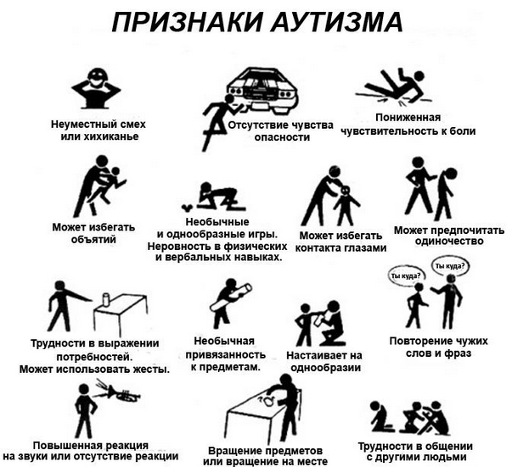
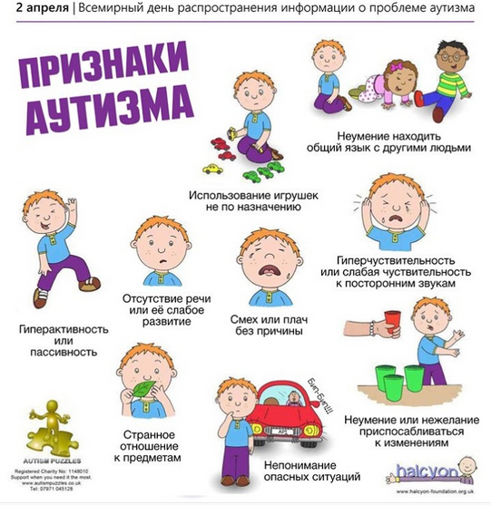

Slide 15
Статистичні данні
За статистикою аутизмом в світі страждає понад 10 млн
осіб. Кілька десятків років тому на 10 000 жителів
припадав один аутист. Щороку їх стає на 11-17% більше.
На території Китаю ця цифра ще вище - 20%.
Сьогодні аутизмом страждає кожен сотий житель планети.
Представлена ​​таблиця відображає статистику аутизму в
світі. Вона дозволяє побачити, наскільки сильно зросла
кількість страждаючих цим психічним розладом людей з
1995 по 2017 рік:

Slide 16
Рік | Кількість аутистів по всьому світу
1995 | 1 з 5 000
2000 | 1 з 2 000
2005 | 1 з 300
2008 | 1 з 150
2010 | 1 з 110
2012 | 1 з 88
2014 | 1 з 68
2017 | 1 з 50

Slide 17
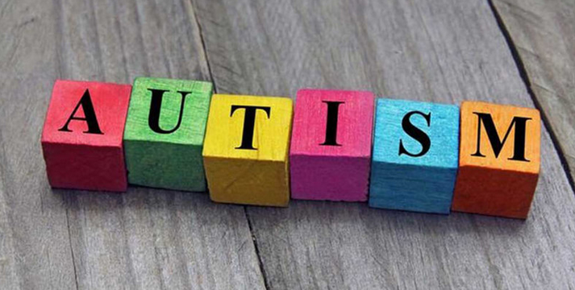
Число людей з РАС стрімко зростає. Як показує статистика
аутизму в світі на 2017 рік, хворих стало в 10 разів більше,
ніж було десять років тому. За прогнозами вчених в 2021
році на цей розлад страждатиме кожен 30 житель планети.
А ще через 5 років - кожен другий.

Slide 18
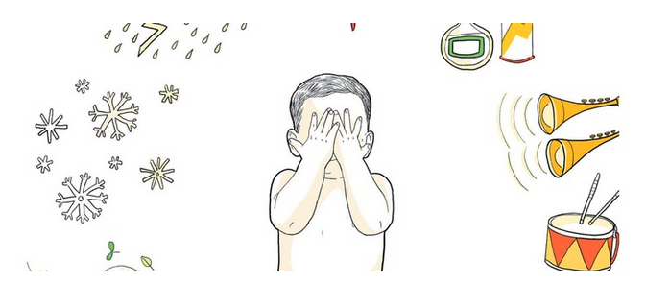
Аутизм в Україні
За даними МОЗ на території України проживає 3200 аутистів. Але громадські організації вважають, що ця цифра сильно занижена. Насправді таких людей набагато більше. За статистикою дітей з аутизмом в Україні в 2005 році було 662, у 2010 - до 1838, а в 2016 майже 6 тис. Осіб. Окремі експерти стверджують, що за об'єктивними оцінками сьогодні в Україні людей страждають відхиленням в розвитку мінімум 78 тис. чоловік.

Slide 19
У США для всіх дітей в 1,5 року проводиться тестування батьків на предмет
виключення аутизму у дитини (тест називається «Перевірка на аутизм для
маленьких дітей»). Цей нескладний тест може допомогти батькам самим визначитися в необхідності консультації фахівця для своєї дитини.

Slide 20
На кожне з питань слід дати відповідь «Так» або «Ні»
Питання | Так | Ні
1.Дитині подобається, коли його беруть на руки, садять на коліна, заколисують?
2. Малюк цікавиться іншими дітьми?
3. Дитина любить кудись залізати, підніматися по сходах?
4. Малюкові подобаються ігри з батьками?
5. Чи імітує дитина якісь дії ( «готує чай» в іграшковому посуді, управляє машинкою і т.д.)?
6. Чи використовує малюк вказівний палець для вказівки на предмет, що цікавить його?
7. Чи приносила дитина коли-небудь який-небудь предмет, щоб показати його вам?
8. Чи дивиться малюк в очі незнайомій людині?

Slide 21
9. Вкажіть пальцем на будь-якої предмет поза увагою малюка і скажіть: «Дивись!», Або ж скажіть назву іграшки ( «машинка» або «лялька»). Перевірте реакцію дитини: повернув він голову, щоб подивитися на предмет (а не на рух вашої руки)?
10. Треба дати малюкові іграшкову ложечку і чашку і попросити «зробити чай». Чи підтримає дитина гру і уявить, ніби робить чай?
11. Задайте дитині питання «Де кубики? або лялька ». Чи покаже малюк на цей предмет пальцем?
12. Чи може дитина побудувати піраміду або вежу з кубиків?
Якщо більшість відповідей буде «ні», то вірогідність наявності аутизму у дитини дуже висока.

Slide 22
Лікування аутизму у дітей
Основні правила лікування
Необхідно вибрати психіатра, який має досвід роботи з дітьми-аутистами. Небажано змінювати лікарів, тому що кожен буде застосовувати свою програму, що не дозволить дитині закріпити отримані навички.
У лікуванні повинні брати участь всі родичі дитини, щоб воно тривало і вдома, на прогулянці і т.д.
Лікування полягає в безперервному повторенні отриманих навичок, щоб вони з часом не губилися. Стреси і хвороби можуть привести до початкового стану і поведінки.
У дитини повинен бути чіткий режим дня, якого слід неухильно дотримуватися.
Потрібно зберігати максимальну сталість навколишнього оточення, кожен предмет повинен мати своє місце.
Слід намагатися привертати увагу дитини, звертаючись до неї кілька разів на ім'я, але не підвищуючи голос.
Не можна використовувати силовий примус і покарання: дитина-аутист не в змозі пов'язати свою поведінку з покаранням і просто не зрозуміє, за що його покарано.

Slide 23
Поведінка з дитиною має бути логічною і послідовною у всіх членів сім'ї. Зміна моделі поведінки може несприятливо позначитися на стані дитини.
Розмова з дитиною повинна бути спокійною, повільною, складатися з коротких ясних речень.
Протягом дня у дитини повинні бути перерви, щоб вона могла побути одна. Слід лише подбати, щоб обстановка була безпечною для дитини.
Фізичні вправи допоможуть дитині зняти стрес і дадуть позитивні емоції. Більшість таких діток люблять стрибки на батуті.
Навчивши дитину новим навичкам, слід показувати, в якій ситуації можна їх застосовувати (наприклад, користуватися туалетом не тільки вдома, а й у школі).
Необхідно хвалити дитину за успіх, використовуючи і слова, і інші способи заохочень (перегляд мультфільму і ін.), Поступово вона знайде зв'язок між поведінкою і похвалою.

Slide 24
Як вчити дитину спілкуватися?
Якщо дитина не здатна до спілкування словами, треба шукати інші варіанти: невербальне спілкування за допомогою картинок, жестів, звуків або міміки.
Не потрібно що-небудь робити замість дитини, якщо вона не просить про допомогу. Можна запитати, чи потрібна їй допомога, і тільки при позитивній відповіді допомогти.
Потрібно постійно намагатися залучати дитину в будь-які ігри з іншими дітьми, навіть якщо перші спроби викличуть злість. Роздратування і злість - теж емоції. Поступово прийде розуміння, що спілкуватися цікаво.
Не потрібно квапити малюка - адже йому потрібен час для осмислення дій.
В іграх з дитиною не намагайтесь лідирувати - поступово формуйте прояв ініціативи.
Обов'язково хваліть дитину за самостійний початок спілкування.
Намагайтеся створювати привід, необхідність для спілкування, адже якщо все необхідне є, то і немає стимулу до спілкування з дорослими.
Малюк повинен сам визначати, коли заняття потрібно закінчити (коли він втомився або набридло). Якщо він не може про це сказати словами, то підкаже його міміка. Можна допомогти йому підібрати слово для закінчення гри ( «Досить» або «Все»).

Slide 25
Психолого - педагогічна корекція аутизму
Вона включає 3 послідовних етапи:
1 етап - індивідуальна робота з дитиною, в процесі якої вирішуються основні поведінкові проблеми (підвищення загальної активності, формування контакту, зняття виражених страхів, тривоги, агресії і т.д.)
2 етап - робота в малих групах (2-5 дітей)
Завдання: поглиблення набутих адаптивних навичок, взаємодія з іншими дітьми.
3 етап - робота в групі, підготовка до навчання у школі.

Slide 26
ДЯКУЮ ЗА УВАГУ!

